Slide 1

Konsep Visualisasi Data
Imam Haromain, S.Si., M.Kom.

Slide 2
Tujuan Perkuliahan
Mahasiswa mampu memahami konsep Visualisasi Data.
Mahasiswa mampu menjelaskan konsep Visualisasi Data.

Slide 3
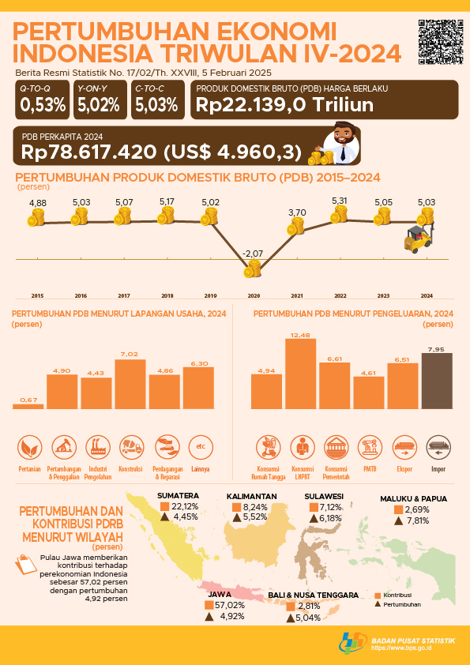
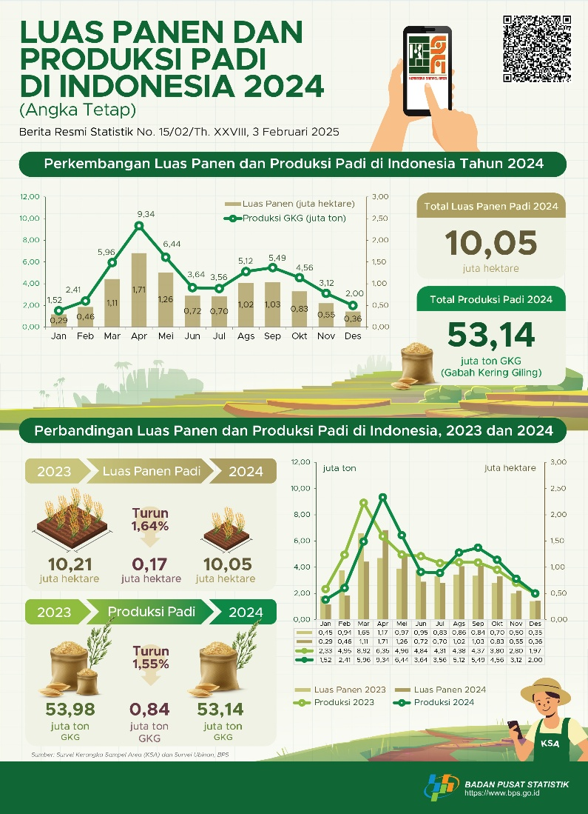
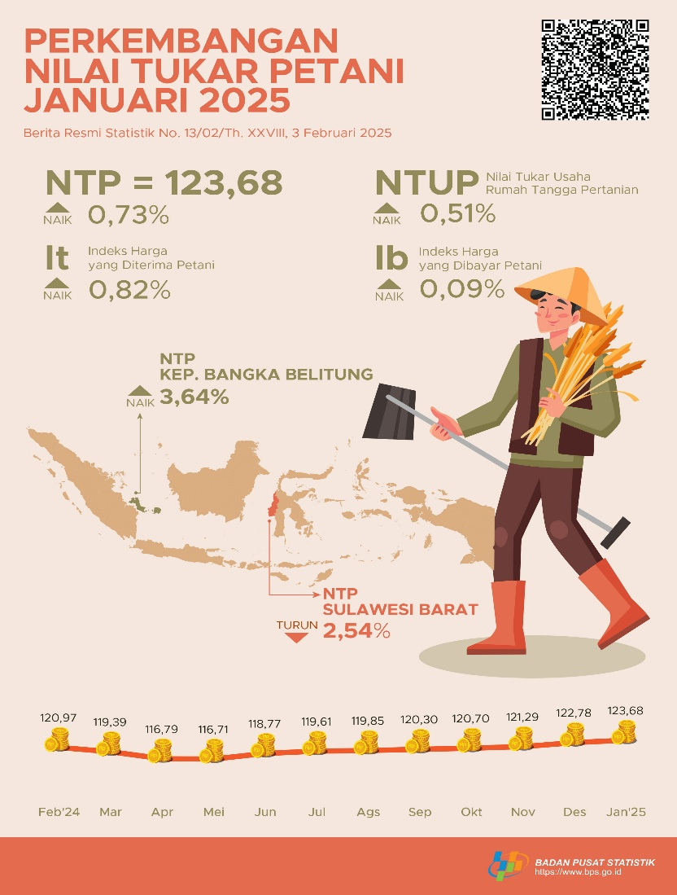
Visualisasi Data

Slide 4
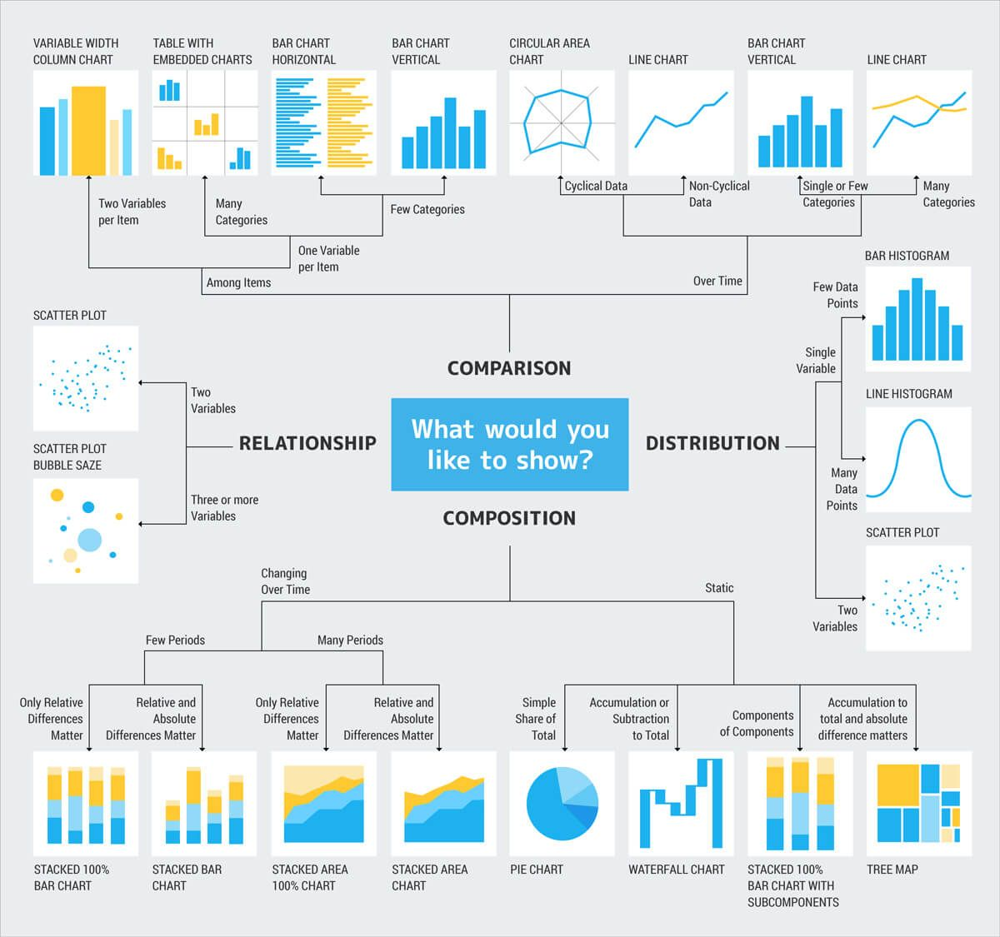

Slide 5
Definisi: Data
Navathe dan Elmasri, 2000: Data yaitu fakta yang dapat disimpan dan memiliki arti.
Hoffer, Prescott, dan McFadden, 2005: Data yaitu sesuatu yang mewakilkan objek dan peristiwa yang memiliki arti dan sangat penting bagi pemakai atau user.
Data: fakta, teks, hasil pengukuran, gambar, suara, dan video yang bernilai informasi.

Slide 6
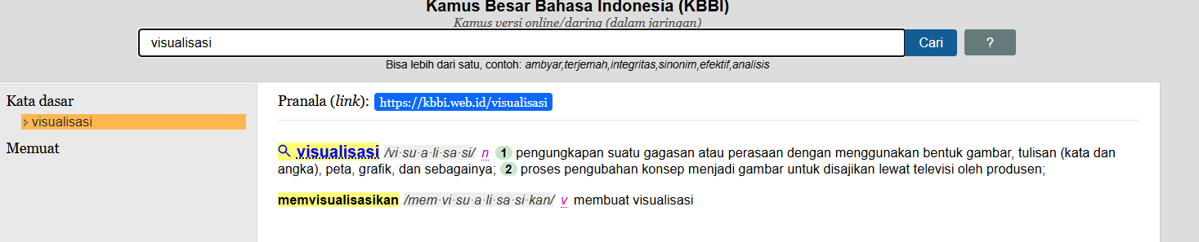
Visualisasi

Slide 7
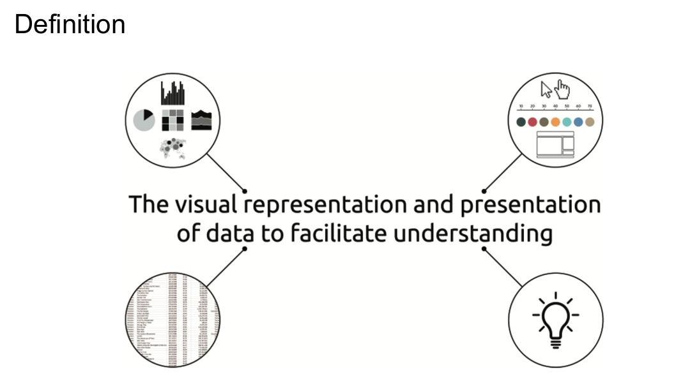
Visualisasi Data

Slide 8
Visualisasi Data
Visualisasi data melibatkan penempatan informasi ke dalam konteks visual, seperti peta atau grafik, untuk mempermudah otak manusia dalam memahami dan menarik kesimpulan dari data.
Visualisasi data dipakai untuk mempresentasikan data dengan grafik atau bagan untuk menampilkan info yang tersembunyi didalam data.
Tujuan utama visualisasi data adalah untuk mempermudah menemukan pola, tren, dan anomaly dalam kumpulan data yang besar. Istilah grafik informasi, visualisasi data, dan grafik statistik sering digunakan secara bergantian.

Slide 9
Visualisasi Data
Salah satu proses dalam proses sains data adalah visualisasi data, yang menyatakan bahwa setelah data dikumpulkan, diproses, dan dimodelkan, data tersebut harus direpresentasikan untuk dapat menarik kesimpulan.

Slide 10
Mengapa visualisasi data penting?
Alasan utama kenapa data visual sangatlah penting dikarenakan oleh data yang ditampilkan secara visual memungkinkan banyak orang untuk memahami data dengan lebih cepat.
Alasan lainnya, orang lebih banyak mengingat apa yang dilihat. Otak kita dapat mengingat gambar jutaan kali lebih cepat daripada kata. Sehingga data visual dapat membantu kita dalam mengingat dan mencerna informasi.

Slide 11
Mengapa visualisasi data penting?
Dengan menggunakan informasi visual, visualisasi data menawarkan metode yang cepat dan efisien untuk menyebarkan informasi.
Selain itu, praktik ini dapat membantu perusahaan dalam mengidentifikasi variabel-variabel yang memengaruhi :
Perilaku konsumen.
Menyoroti area-area bermasalah atau area yang membutuhkan lebih banyak perhatian.
Meningkatkan penyimpanan data oleh para pemangku kepentingan.
Menentukan waktu dan lokasi terbaik untuk menempatkan produk tertentu.
meramalkan volume penjualan.

Slide 12
Tujuan Visualisasi Data
Mempresentasikan data dan informasi
Tujuan utama dari visualisasi data adalah untuk mengkomunikasikan informasi secara jelas dan efisien kepada pengguna.
Membantu proses eksplorasi data
Visualisasi data yang efektif merupakan langkah awal dalam sebuah analisis data yang baik. Hal ini dikarenakan data yang ditampilkan secara visual dapat menunjukkan pola-pola yang tidak bisa disampaikan oleh data berupa teks atau angka. Sehingga proses analisis data adalah dapat dibuat dengan grafik-grafik atau bentuk visual lainnya

Slide 13
Tujuan Visualisasi Data
Metode untuk analisis data
Konsep ini memunculkan istilah analisis visual. Analisis visual adalah proses melakukan penalaran analitik (reasoning analytics) dengan didukung oleh antarmuka visual yang interaktif. Dengan bertumbuhnya kumpulan data yang semakin cepat, metode ini memungkinkan untuk pembuat keputusan berbasis informasi dan pengetahuan.

Slide 14
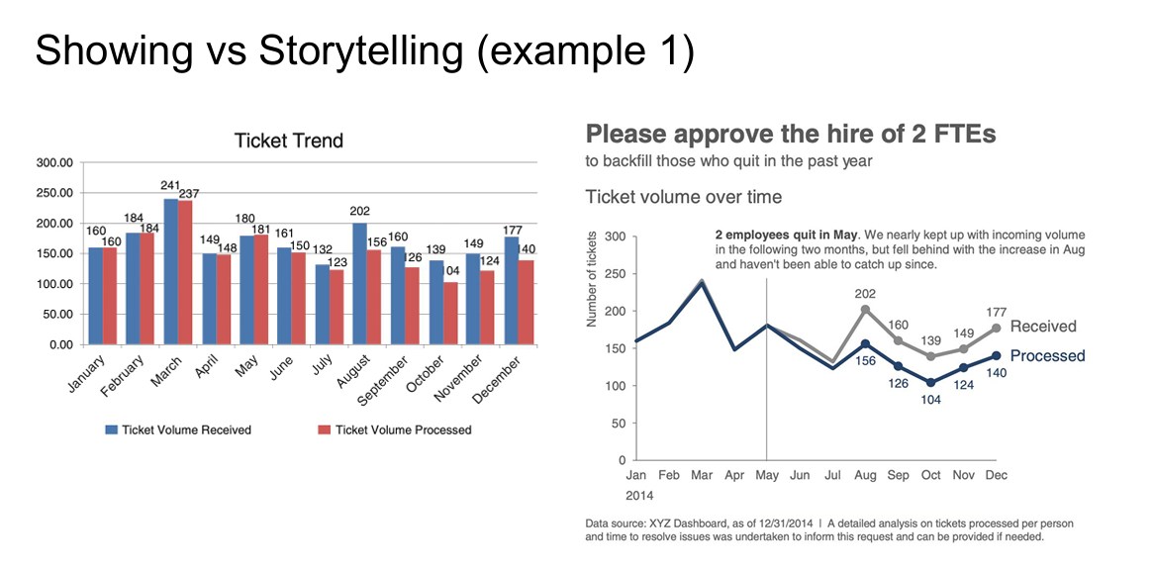
Visualisasi Data

Slide 15
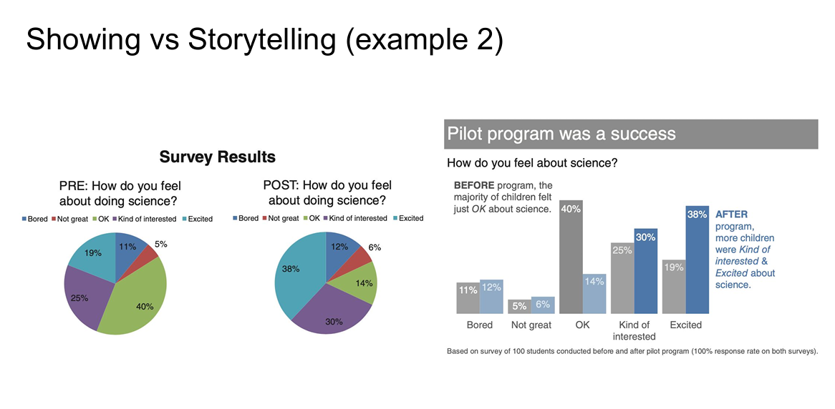
Visualisasi Data

Slide 16
Manfaat Visualisasi Data
Kemampuan untuk menyerap informasi dengan cepat, meningkatkan wawasan, dan membuat keputusan yang lebih cepat.
Peningkatan pemahaman tentang langkah selanjutnya yang harus diambil untuk meningkatkan organisasi.

Slide 17
Manfaat Visualisasi Data
Peningkatan kemampuan untuk mempertahankan minat audiens dengan informasi yang dapat mereka pahami.
Distribusi informasi yang mudah yang meningkatkan kesempatan untuk berbagi wawasan dengan semua orang yang terlibat.

Slide 18
Manfaat Visualisasi Data
Menghilangkan kebutuhan akan ilmuwan data karena data lebih mudah diakses dan dimengerti; dan
Peningkatan kemampuan untuk menindaklanjuti temuan dengan cepat dan, oleh karena itu, mencapai kesuksesan dengan kecepatan yang lebih tinggi dan lebih sedikit kesalahan.

Slide 19
Visualisasi Data
Proyek-proyek yang melibatkan data besar dan analisis data semakin populer, yang meningkatkan pentingnya visualisasi. Pembelajaran mesin semakin banyak digunakan oleh bisnis untuk mengumpulkan data dalam jumlah besar yang bisa jadi lambat dan sulit untuk disaring, dipahami, dan dijelaskan.

Slide 20
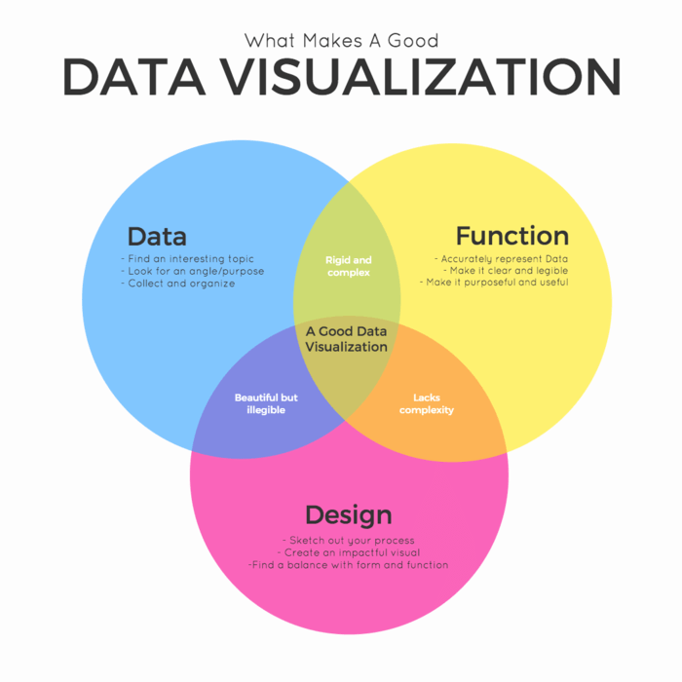
https://www.brandingmag.com/2020/05/26/the-power-of-data-visualization-in-finding-insights/

Slide 21
Visualisasi Data
Visualisasi menawarkan cara untuk mempercepat dalam menyajikan informasi kepada pemilik bisnis dan pemangku kepentingan dengan cara yang mudah dimengerti.
Diagram lingkaran, histogram, dan grafik perusahaan hanyalah beberapa contoh metode visualisasi standar yang sering digunakan dengan data besar. Namun, metode ini juga menggunakan representasi yang lebih rumit, seperti heat map, chart, dll.

Slide 22
Representasi Visual
Membuat keputusan tentang bagaimana akan menggambarkan data secara visual.
Pemahaman subjek yang dapat diakses oleh audiens.
Memilih bagan yang tepat.
Untuk menunjukkan fitur-fitur data yang menurut pengguna paling relevan.

Slide 23
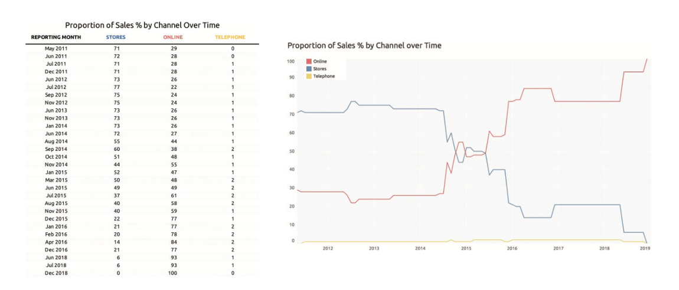
Representasi Visual

Slide 24
Presentasi
Menyangkut semua keputusan desain lainnya yang membentuk susunan lengkap dari visualisasi apa pun.
Bagaimana kita memilih untuk ‘mengemas’ sebuah karya visualisasi.
Mencakup pilihan desain seperti:
Kemungkinan penerapan interaktif
Penggunaan warna
Komposisi
Dll

Slide 25
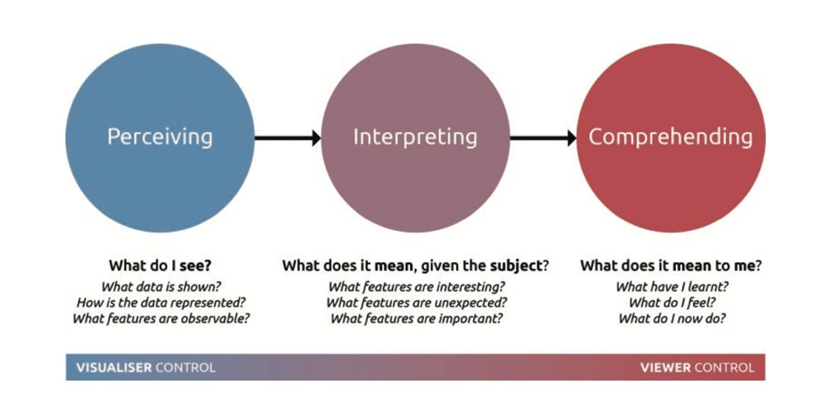
Visualisasi Data

Slide 26
Perceiving (Memahami)
Menerjemahkan bagaimana data diwakili untuk membentuk pengamatan awal tentang fitur utama data yang ditampilkan:
Bagan apa yang digunakan?
Item data apa yang diwakili?
Asosiasi nilai apa yang diwakili oleh atribut?
Rentang nilai apa yang ditampilkan?
Apakah data dan representasinya dapat dipercaya?

Slide 27
Perceiving (Memahami)
Pengamatan awal mulai terbentuk tentang karakteristik utama tampilan:
Fitur apa yang dapat diamati (bentuk, pola, perbedaan, atau hubungan)?
Di mana nilai terbesar, menengah dan terkecil?
Di mana nilai yang paling banyak dan paling sedikit? Di mana rata-rata atau normalnya? ( penilaian secara global ).

Slide 28
Interpreting (Menafsirkan)
Menerjemahkan pengamatan ini ke dalam makna kuantitatif dan/atau kualitatif.
Menafsirkan melibatkan penggabungan antara apa yang telah diamati dengan apa yang diketahui tentang subjek.
Apa arti dari apa yang telah dilihat, mengingat subjek tersebut?
Fitur apa yang menarik (bentuk, pola, perbedaan, atau hubungan ) ?
Fitur apa yang diharapkan atau tidak diharapkan?
Fitur apa yang penting mengingat subjeknya?

Slide 29
Comprehending (Menyimpulkan)
Pengguna mempertimbangkan apa arti penafsiran tersebut bagi diri mereka sendiri.
Apa yang dapat disimpulkan sebagai sesuatu yang penting bagi pengguna tentang penafsiran yang telah dibuat?
Apa yang telah dipelajari?
Apakah itu memperkuat atau berbeda dengan pengetahuan yang sudah ada?
Apakah ada pengetahuan baru?
Apa yang dilakukan seseorang dengan pemahaman ini?
Apakah ini hanya sekedar pengetahuan yang diperoleh atau sesuatu yang dapat menginspirasi tindakan, seperti membuat keputusan atau memotivasi perubahan perilaku?

Slide 30
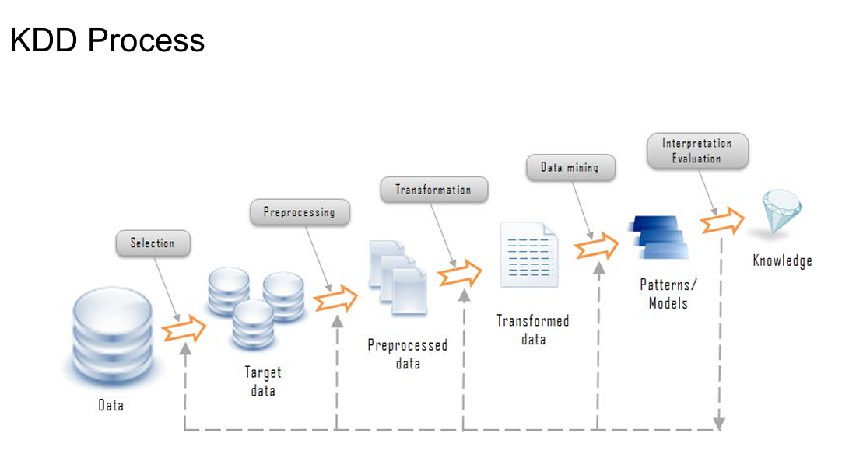
KDD (Knowledge Discovery in Databases)

Slide 31
Visualisasi Data
Data Visual berdasarkan Area dan Ukuran.
Visualisasi Data berdasarkan Warna.
Visualisasi Data berdasarkan Gambar.
Visualisasi Data berdasarkan Konsep.
Visualisasi Data berdasarkan Grafik/Bagan.

Slide 32
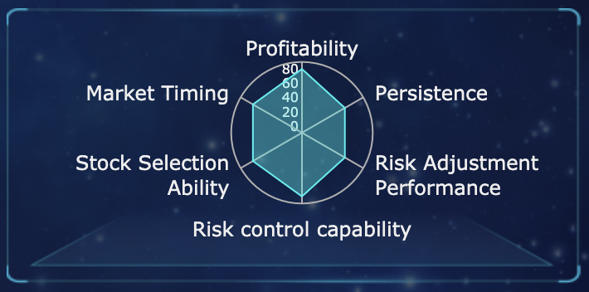
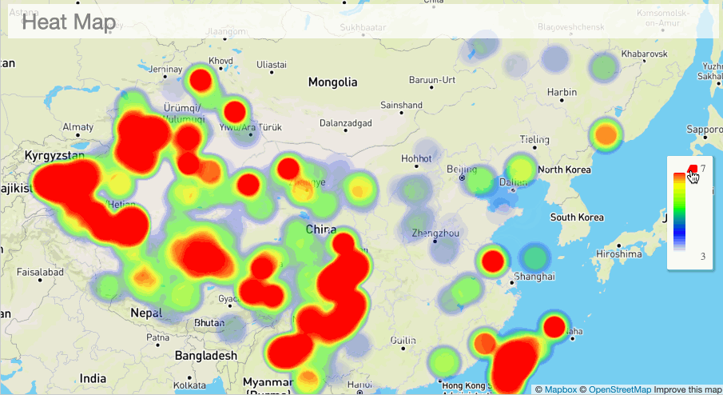
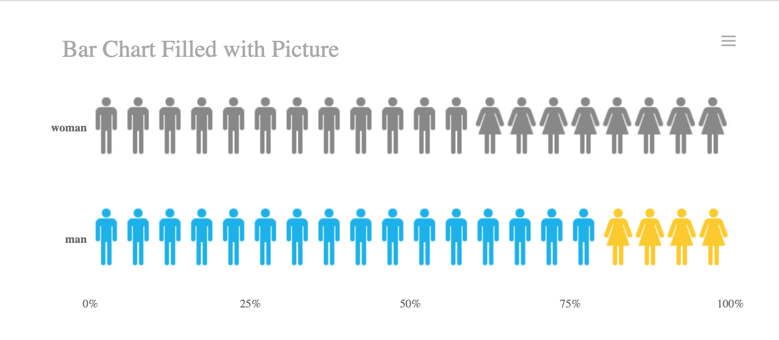
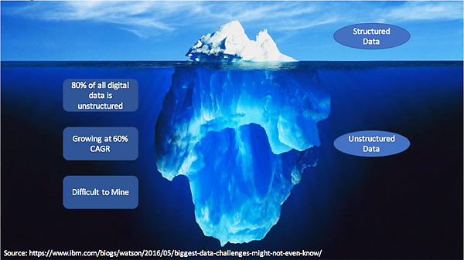
Visualisasi Data

Slide 33
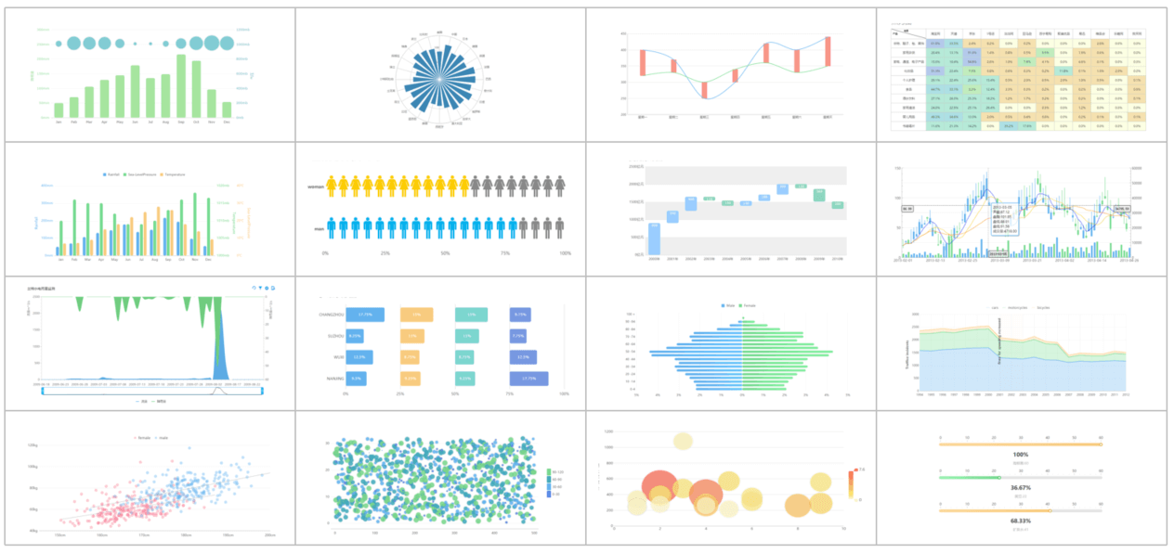
Visualisasi Data

Slide 34
Visualisasi Data
Langkah-Langkah Membuat Visualisasi Data
Tentukan Pertanyaan terkait data
Identifikasi data yang tersedia dan mengetahui visualisasi data seperti apa yang akan digunakan untuk memudahkan pembacaan data tersebut.
Pahami data dan tentukan bentuk visualnya.

Slide 35
Visualisasi Data
Identifikasi pesan yang ingin disampaikan
Buatlah indikator yang paling informatif dari data yang ingin ditampilkan.
Pilih bentuk visual yang akan digunakan
Pemilihan ini tentunya disesuaikan dengan isi data yang akan disampaikan. Berbeda data, berbeda pula tampilan visualnya.
Kreasikan dengan berbagai warna dan bentuk.

Slide 36
Visualisasi Data
Visualisasi data memberikan gambaran yang jelas tentang makna informasi dengan memberikan konteks visual melalui peta atau grafik. Hal ini membuat data lebih alami untuk dipahami oleh pikiran manusia dan oleh karena itu membuatnya lebih mudah untuk mengidentifikasi tren, pola, outlier (penyimpangan) dalam kumpulan data yang besar

Slide 37
Kesimpulan
Mahasiswa diharapkan mampu memahami konsep visualisasi data.
Mahasiswa diharapkan mampu menjelaskan konsep visualisasi data.

Slide 38




